Slide 1
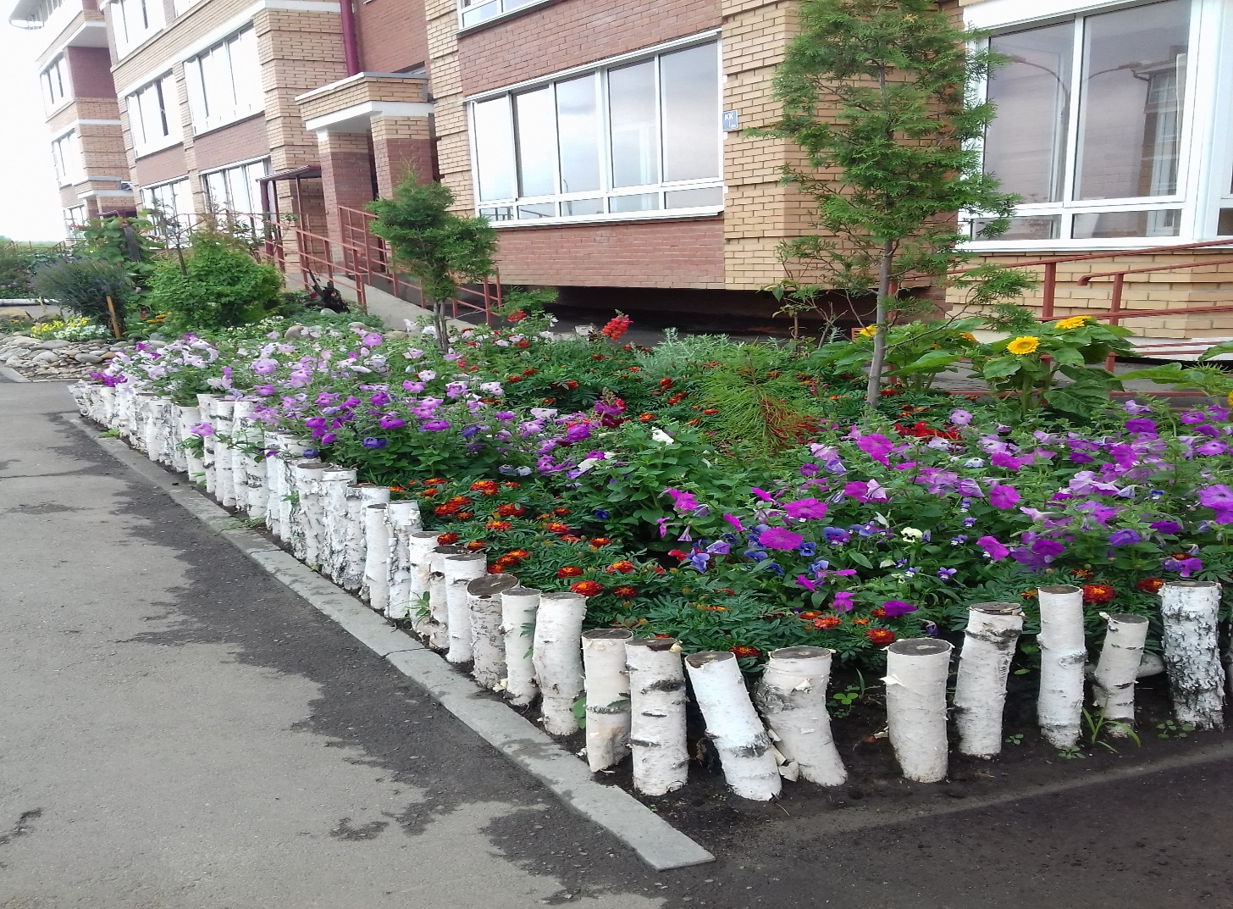
ОТЧЕТ ГЛАВЫ ДЗЕРЖИНСКОГО МО О РАБОТЕ ЗА 2018г.

Slide 2
НАСЕЛЕНИЕ
На 1 января 2018 года в Дзержинском МО зарегистрировано 2898 человек
Дети – 556 человек
Работоспособное население - 1821 человек
Пенсионеров - 521 человек

Slide 3
Главные направления деятельности администрации
социально-культурная сфера, водоснабжение, водоотведение, освещение улиц, ремонт дорог, развитие спорта на территории, профилактика правонарушений и преступлений со стороны несовершеннолетних, работа с неблагополучными семьями, работу по предупреждению и ликвидации последствий чрезвычайных ситуаций, обеспечение первичных мер пожарной безопасности, защита прав и интересов граждан, и другие направления.

Slide 4
Нормотворческая деятельность
В 2018 году было проведено :
14 заседаний Думы поселения, на которых было рассмотрено и
принято 84 нормативных актов
Главой поселения издано:
126 постановлений, в том числе носящих публично-правовой характер
157 распоряжений по вопросам деятельности администрации.

Slide 5
Проводится постоянная работа по подготовке и выдаче в порядке оказания муниципальных услуг различных документов
выдано за год 584 документа,
94 нотариальные доверенности,
22 градостроительных плана,
18 разрешений на строительство (в настоящее время предоставляем заключения по уведомлениям о планируемом строительстве),
1 разрешение на ввод объекта в эксплуатацию
За 2018 г. принято и исполнено
552 документа входящей корреспонденции
827 исходящей корреспонденции.
406 письменных и устных обращений
Принято граждан на личном приеме главой 521 человек.

Slide 6
В администрации созданы
15 комиссий
Разработан 31 административный регламент.
Проведено:
4 публичных слушаний
6 общественных обсуждений

Slide 7
Муниципальная собственность.
Бюджет Дзержинского МО в 2018 году был утвержден в сумме 12403,2 тыс.руб. В течение года неоднократно вносились изменения и дополнения в бюджет Дзержинского МО и на конец года сложилась реальная картина по доходам 19 694,5 тыс. руб.
Благодаря слаженной работе администрации, налоговых органов в 2017 году нами увеличена доходная часть бюджета на 7 291,3тыс.руб. за счет оформление земельных участков физических и юридических лиц.
На балансе Дзержинского МО находится муниципальное имущество на общую сумму 290 млн.570тыс руб.
Notes:
По итогам схода 2014 г. было высказано предложение, по организации детской площадки для малышей возле дома №2 по пер.Парковый. Совместно с депутатами принято решение по благоустройству площадки между панельным домом и военкоматом. В результате проделанной работы детская площадка приведена в надлежащий вид (обрезаны деревья, выровнена грунтом площадка) и установлены горка, качели, лавочки, песочница. Для безопасности детей площадка огорожена декоративны забором. Поставлен теннисный стол.

Slide 8
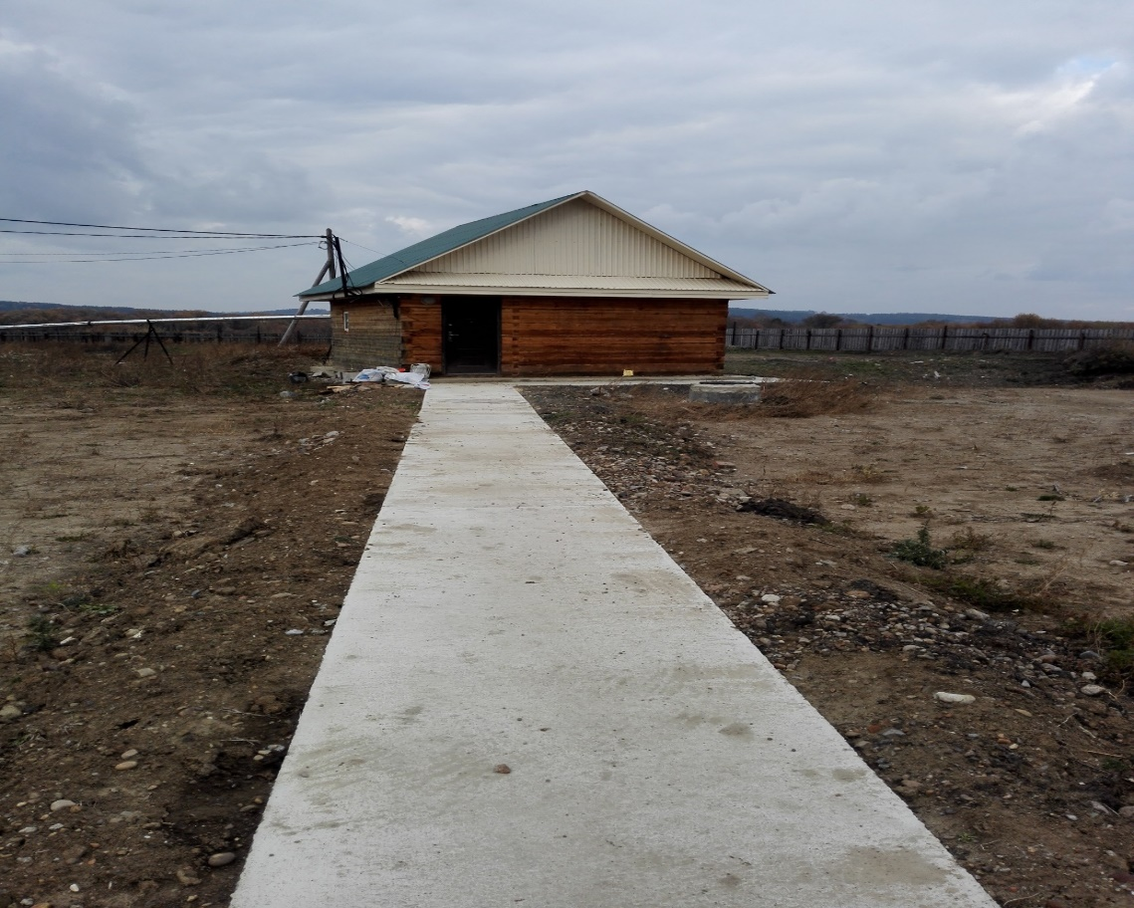
ВОПРОСЫ ЖКХ
На территории Поселения введен новый водозабор по обеспечению жителей качественной водой, анализ независимых экспертиз доказывает, что вода соответствует качеству «Питьевая вода»

Slide 9
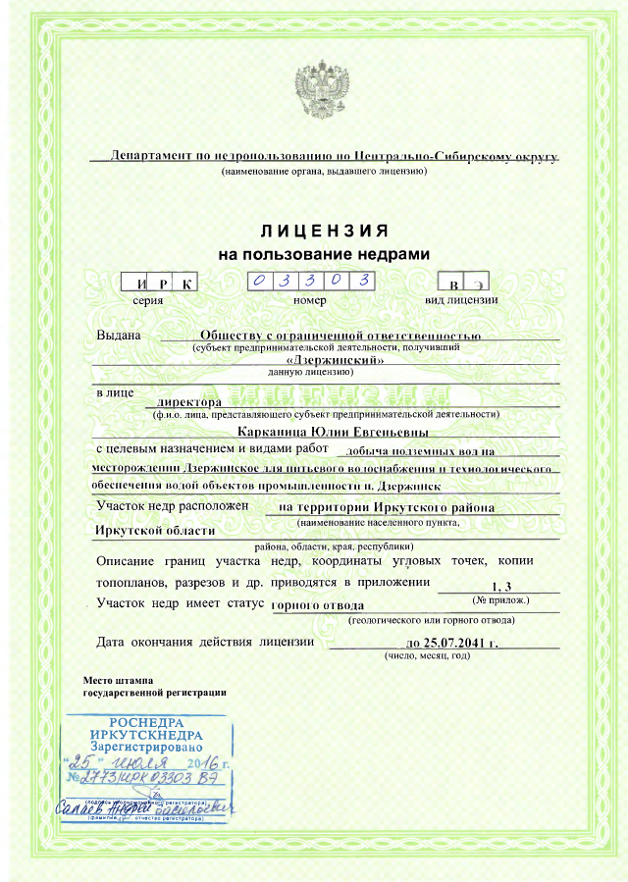
Получены разрешительные документы

Slide 10
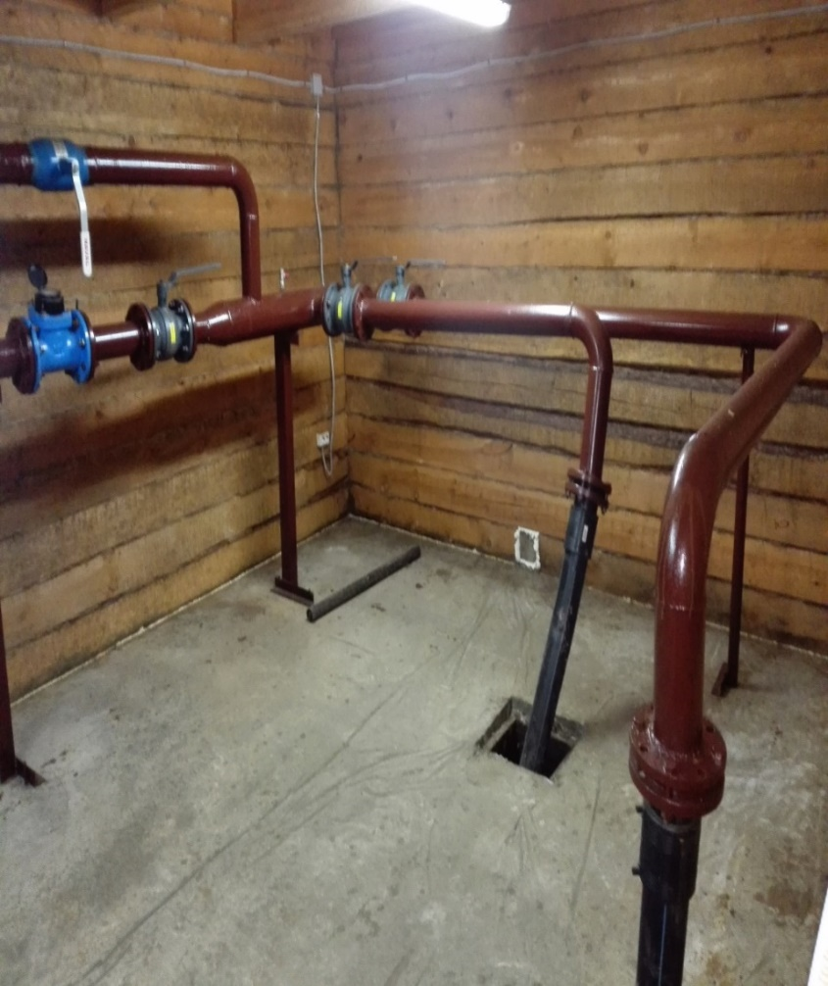
Внутри здания технологическое переключение и учет воды

Slide 11
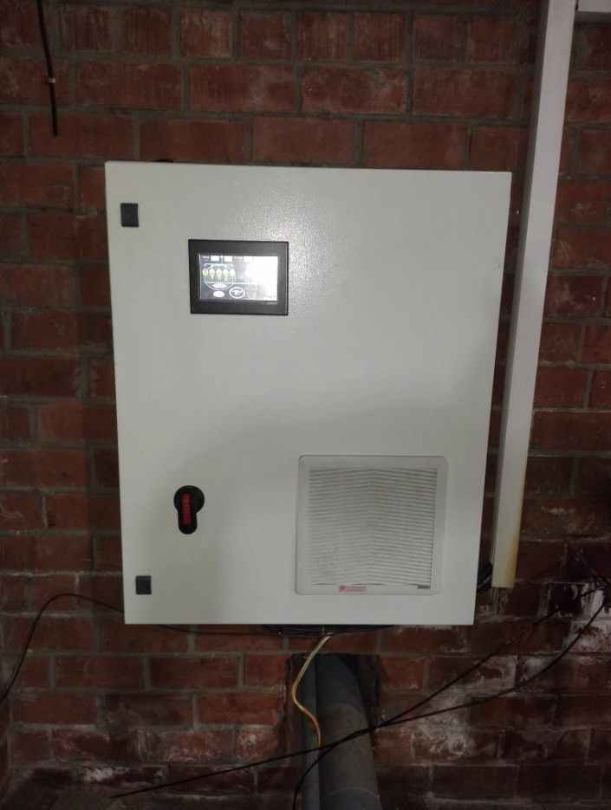
Насосная станция второго подъёма, в том числе на нужды пожаротушения поселка

Slide 12
Предусмотрены установки для ультрафиолетового обеззараживания воды

Slide 13
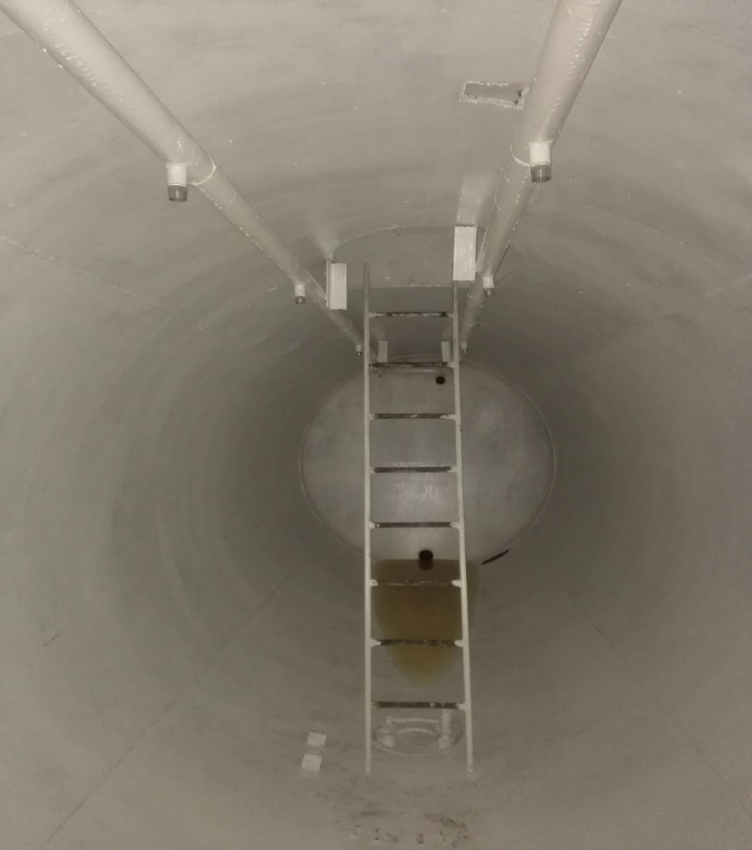
Антикоррозионное покрытие внутренней поверхности емкостей чистой воды Устройство распределительной линии в емкости с форсунками для интенсификации удаления сероводорода из воды

Slide 14
На территории Дзержинского МО введен в эксплуатацию напорный трубопровод канализации в ГОРОДСКУЮ КАНАЛИЗАЦИОННУЮ СЕТЬ

Slide 15
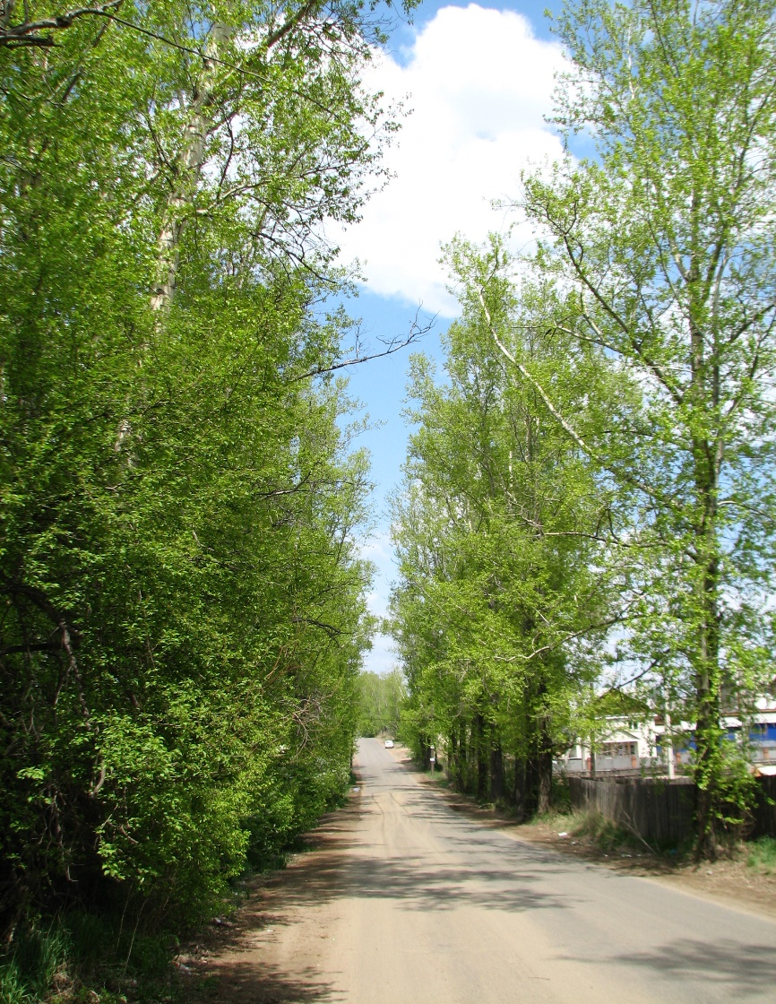
В 2018 г. вопрос с мусором решен путем пакетного сбора от частного сектора.
В марте 2018 г. провели санитарную обрезку 32 деревьев, которые могли представлять угрозу жизни людей.

Slide 16
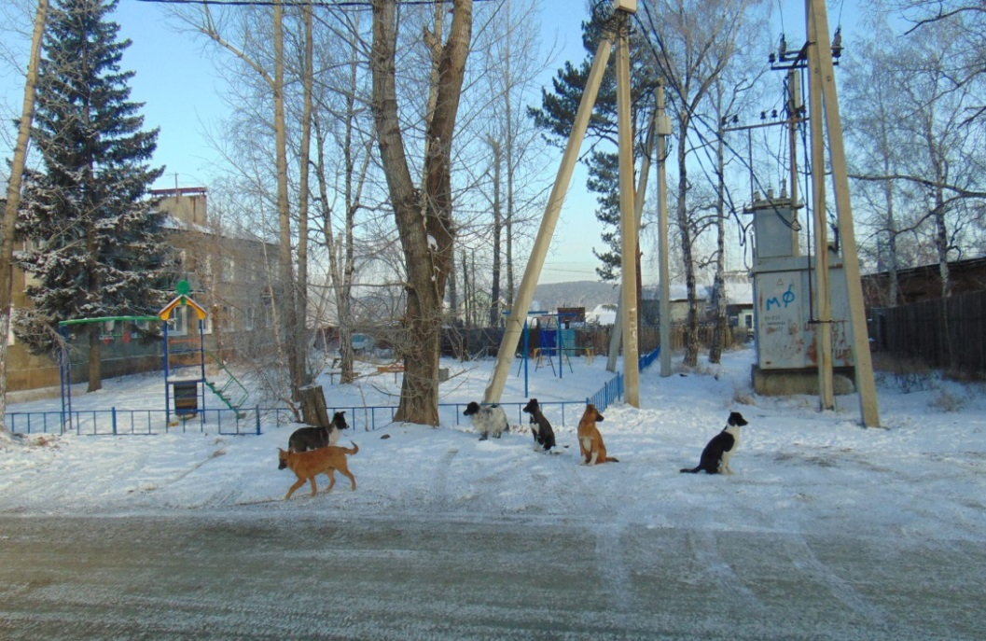
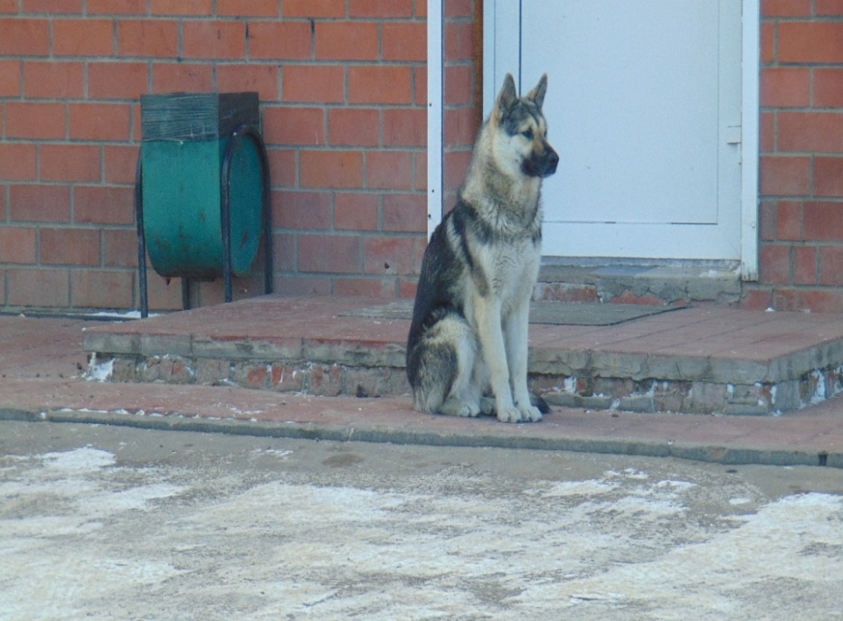
В 2018 году администрация решала вопросы по отлову бродячих собак, было отловлено 59 собак.

Slide 17
Уличное освещение
Одним из важных направлений в работе администрации – уличное освещение. На протяжении 5 лет администрация по программе «Народные инициативы» решает данную проблему
В 2018 г. на эти цели было выделено 735 422 тыс. руб.
По требованию Восточных электрических сетей были разработаны проекты уличного освещения на сумму 90 тыс. руб.
Впервые освещены : ул. Летняя, ул. Западная, ул. Ивановская, ул. Аэродромная, пер. Дорожный, пер .Молодежный, пер. Студенческий, пер. Светлый, пер. Горный,
Освещен поворот от 5 Армии, спортивная площадка по ул.Парковая, часть ул. Родниковая, отрезок ул. Центральная около школы; часть ул. Ключевая, часть ул. Производственная.
На оплату электроэнергии за уличное освещение в 2018году направлено бюджетных средств в сумме 456,1 тыс. руб.

Slide 18
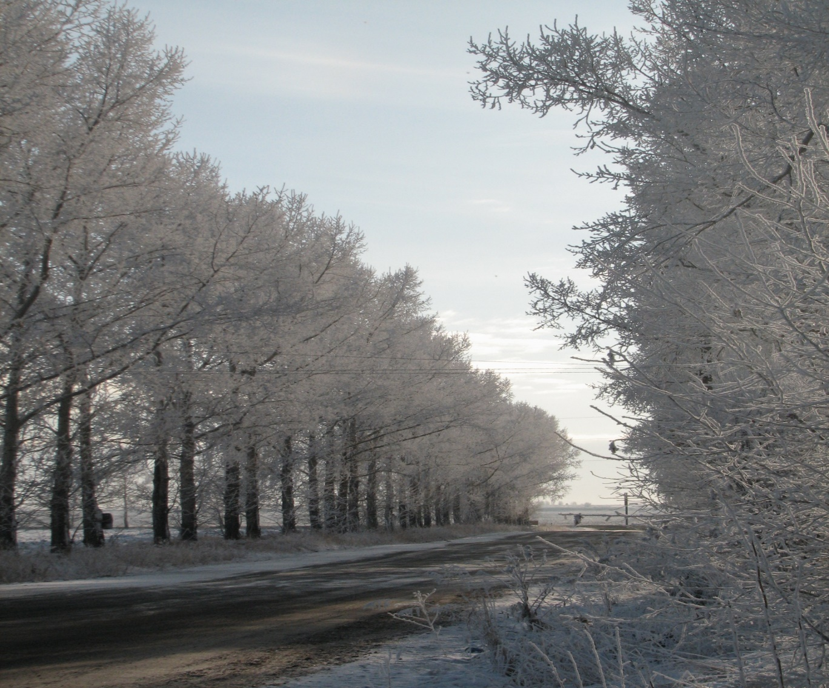
Автодорожная сеть
На территории поселения на протяжении 2018 года дороги отчищались, подсыпались, грейдировались в зимний и летний период времени.

Slide 19
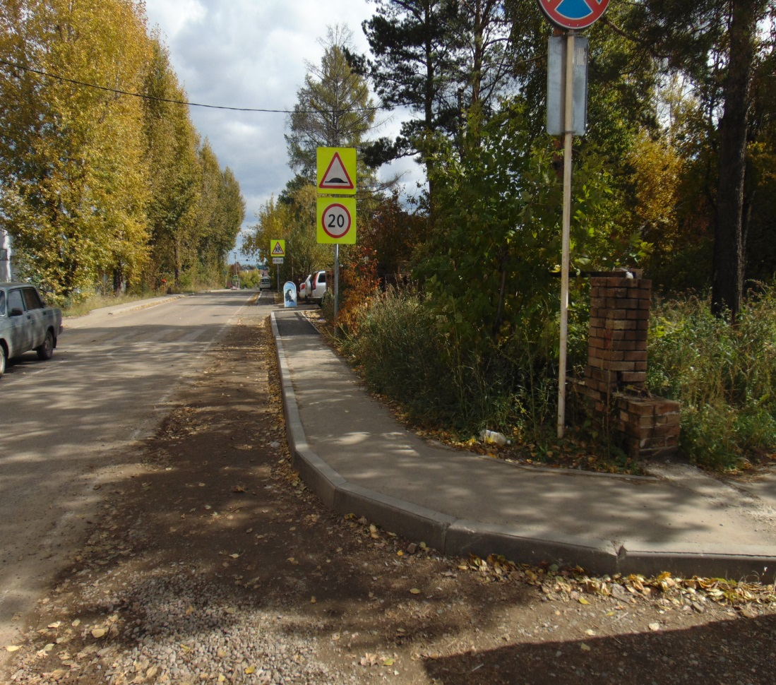
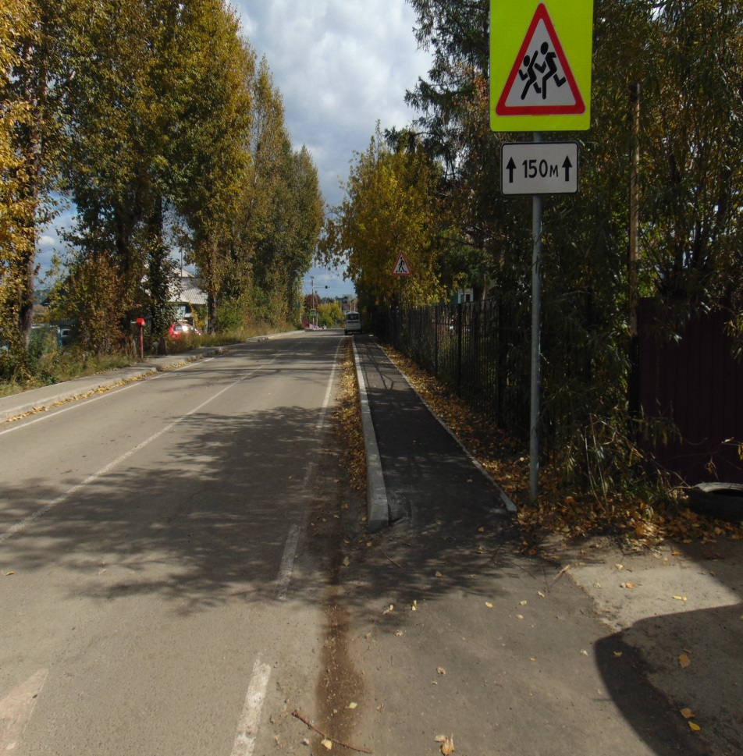
Для безопасности жителей Дирекцией автомобильных дорог Иркутской области по заявке администрации поселения был продлен тротуар по ул. Центральная к школе.

Slide 20
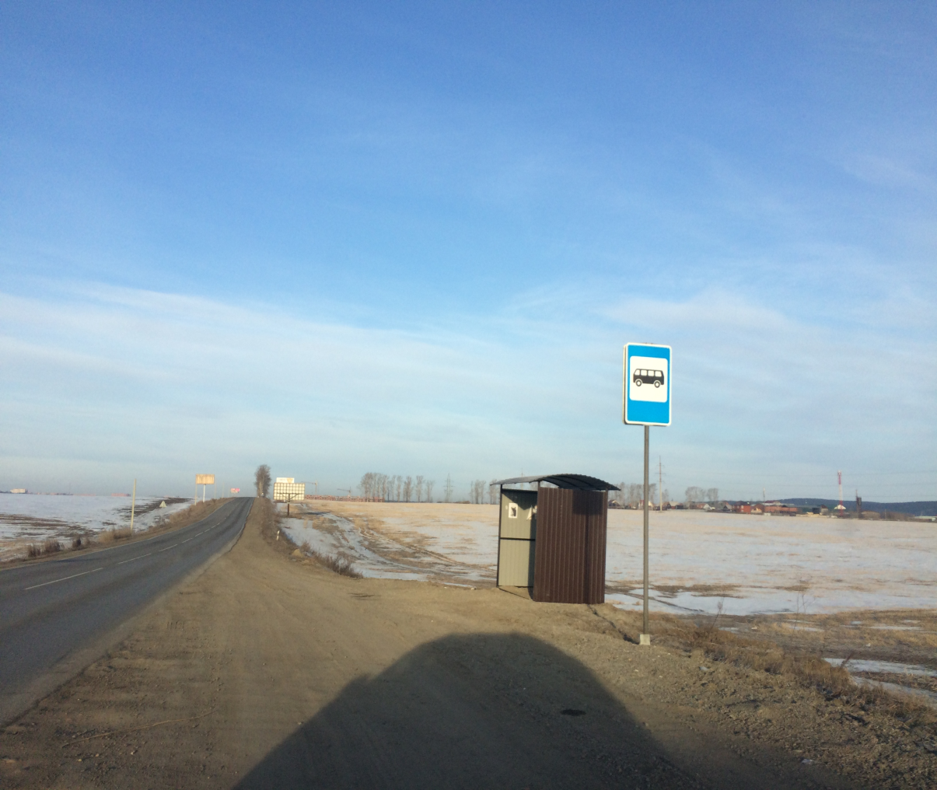
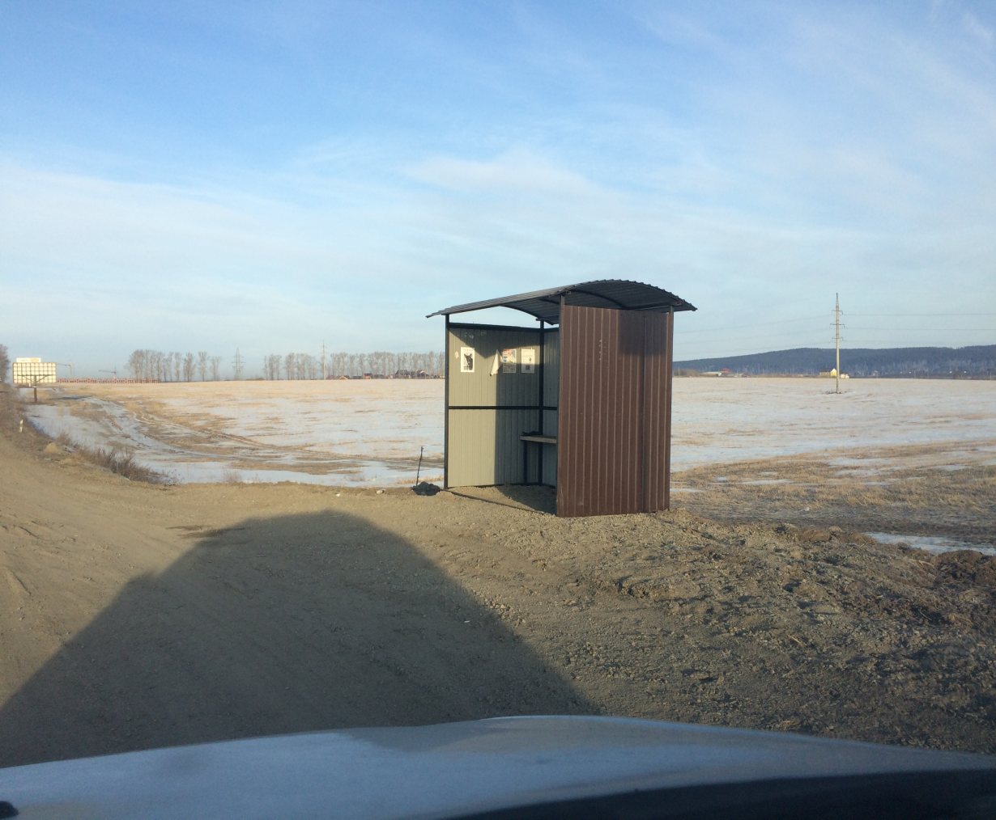
Установлены остановочные павильоны на Голоустненском тракте для жителей ДНП «Миловиды».
ФОТО

Slide 21
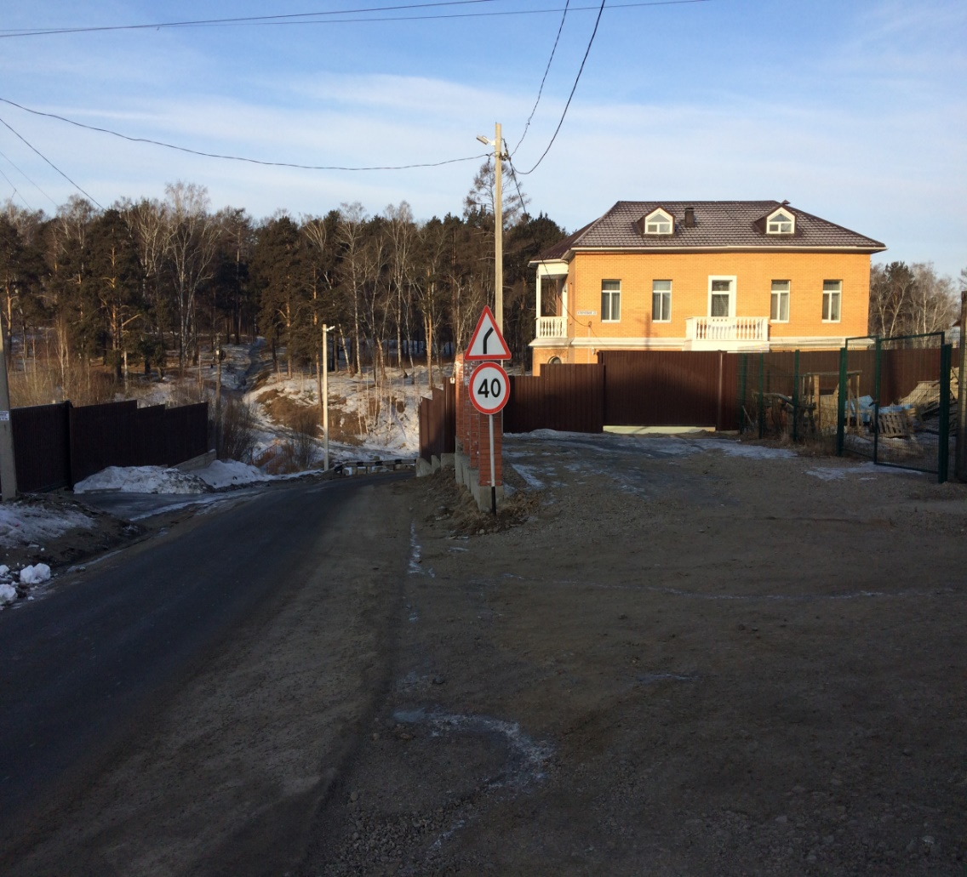
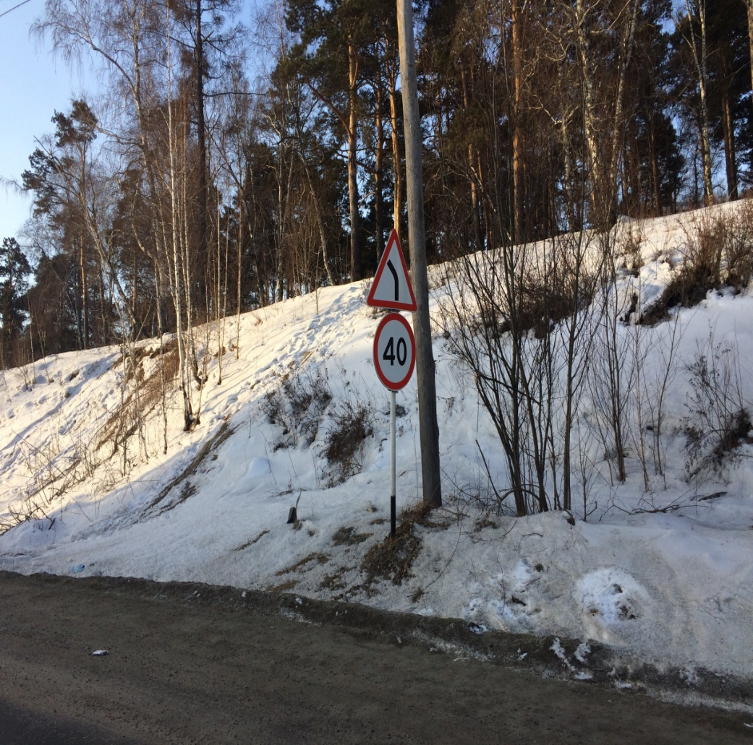
Главой поселения перед Дирекцией автодорог Иркутской области поставлен вопрос об освещении Голоустненского тракта от границы г. Иркутска до м-на «Современник».
При содействии депутата Ершова В.Е. установлены ограничительные знаки по ул. Ключевая

Slide 22
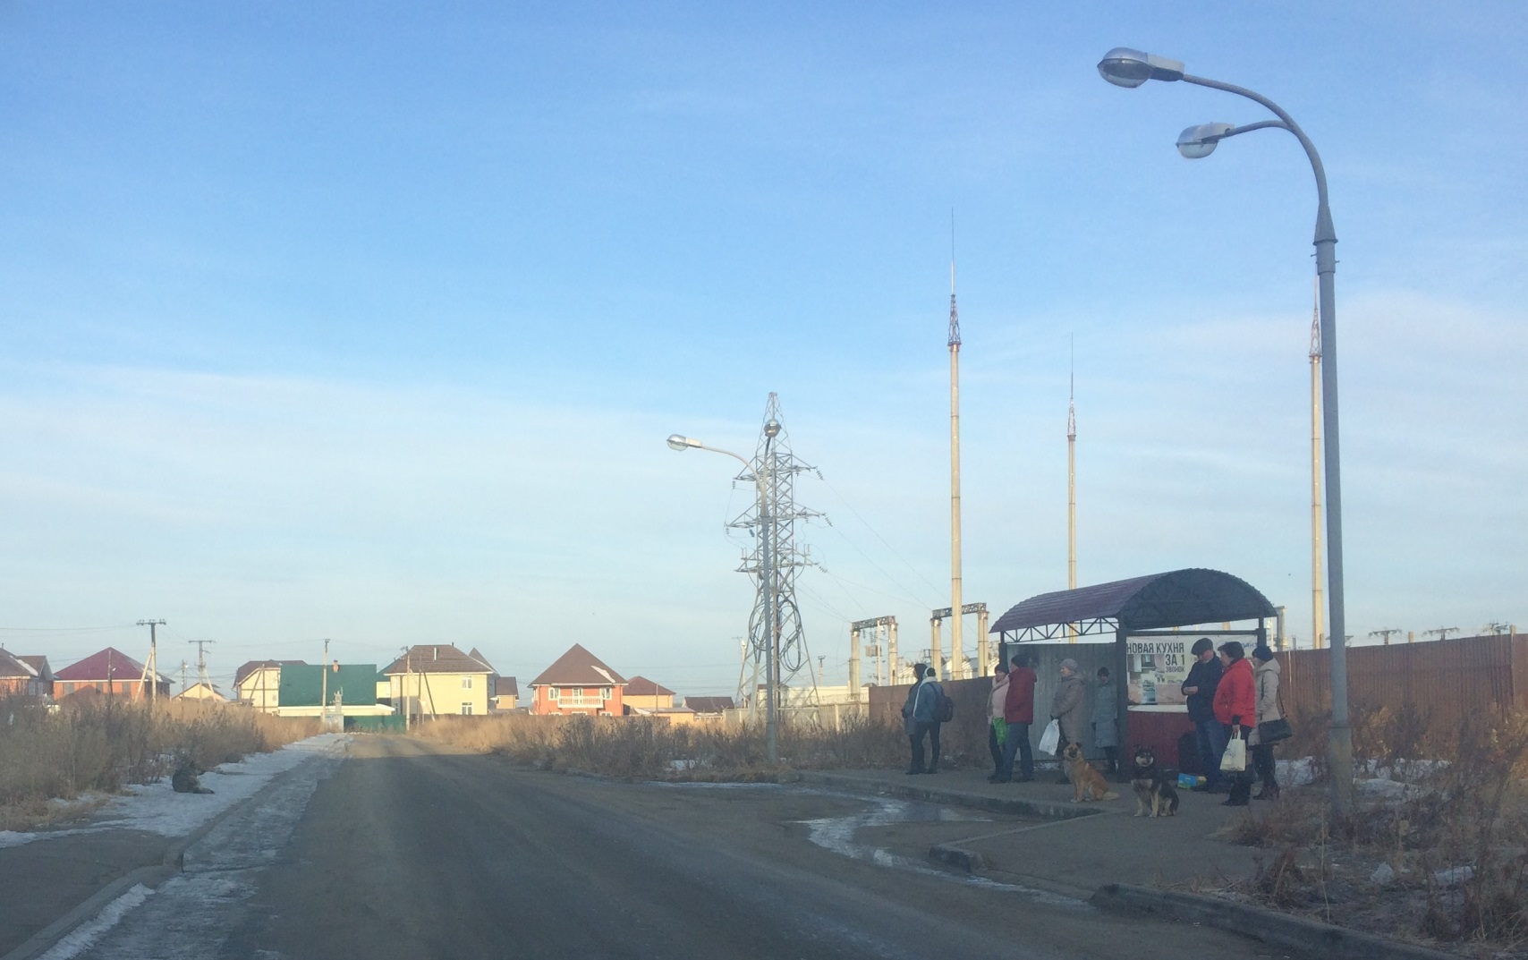
В 2018году возникла проблема с перевозкой жителей, поскольку частный перевозчик по маршруту №426 с 1 октября 2018 года отказался от деятельности на данном маршруте . Совместно с депутатом Бабак А.В., с Министерством жилищной политики, энергетики и транспорта Иркутской области проблема решена, маршрут №426 возобновлен

Slide 23
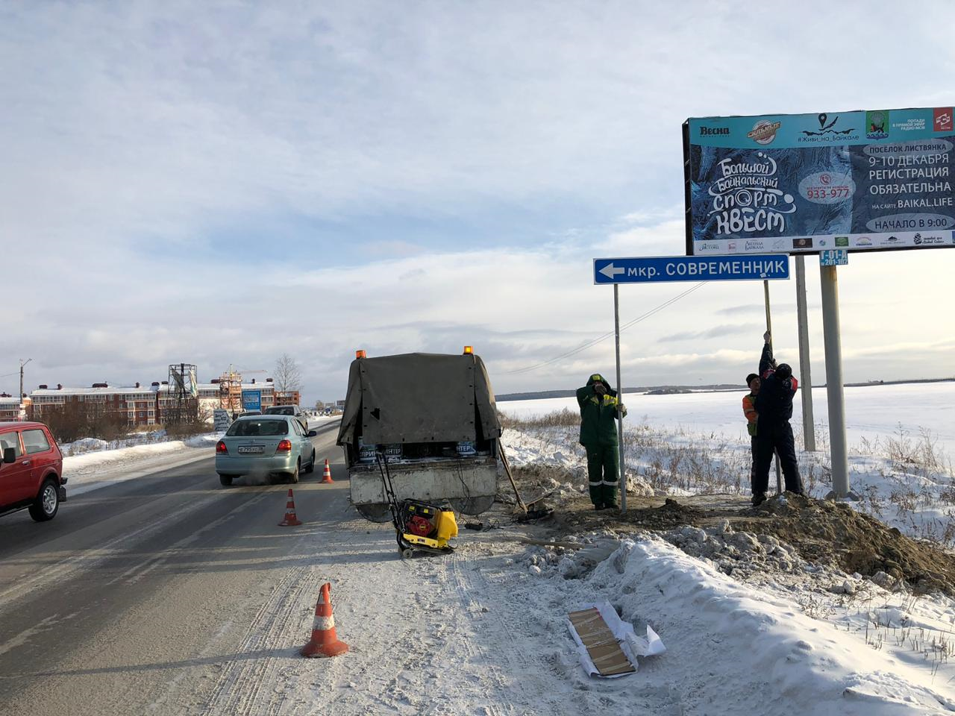
При содействии депутата Цыганова А.А. установлен указательный знак «Современник»

Slide 24
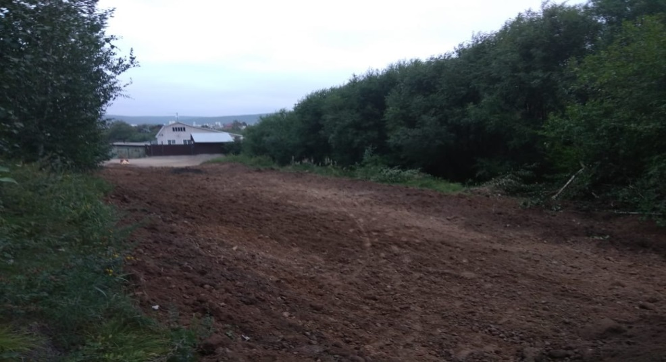
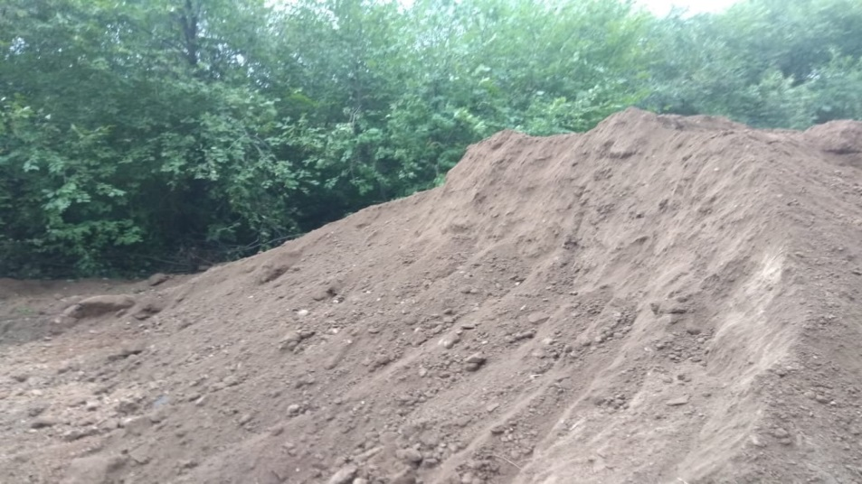
По программе «Развитие автомобильных дорог общего пользования местного значения на 2018-2020г. Дзержинского муниципального образования » была отремонтирована дорога по ул. Ключевая на сумму 2 938 648 руб., проведен ремонт дорог по переулкам Молодежный, Дорожный, Студенческий, Стахановский на общую сумму 2 191 516 руб. , отремонтирована ул. Апрельская.
На сумму 453 647 тыс. руб.: проложена ливневая труба на ул. Проточная, проведена срезка кустарника и планировка откосов по ул. Ключевая, установлены решетки на лотки для ливневых вод около выездов из домов по ул. Ключевая, оборудовано барьерное ограждение дорожной группы по ул. Ключевая

Slide 25
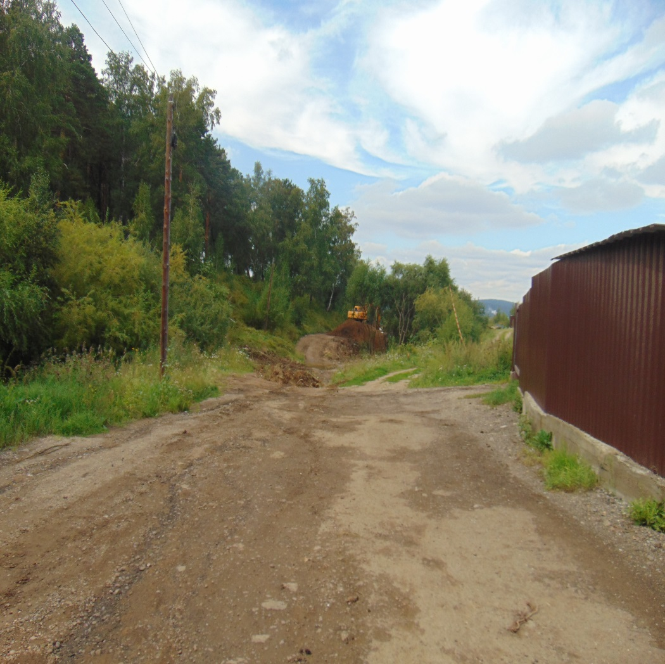
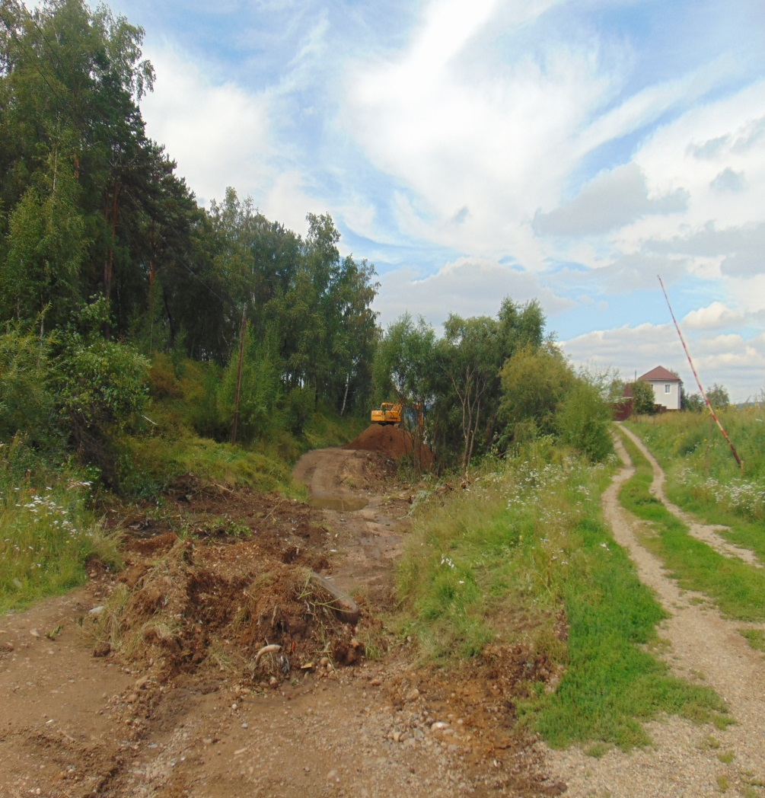
ДО

Slide 26
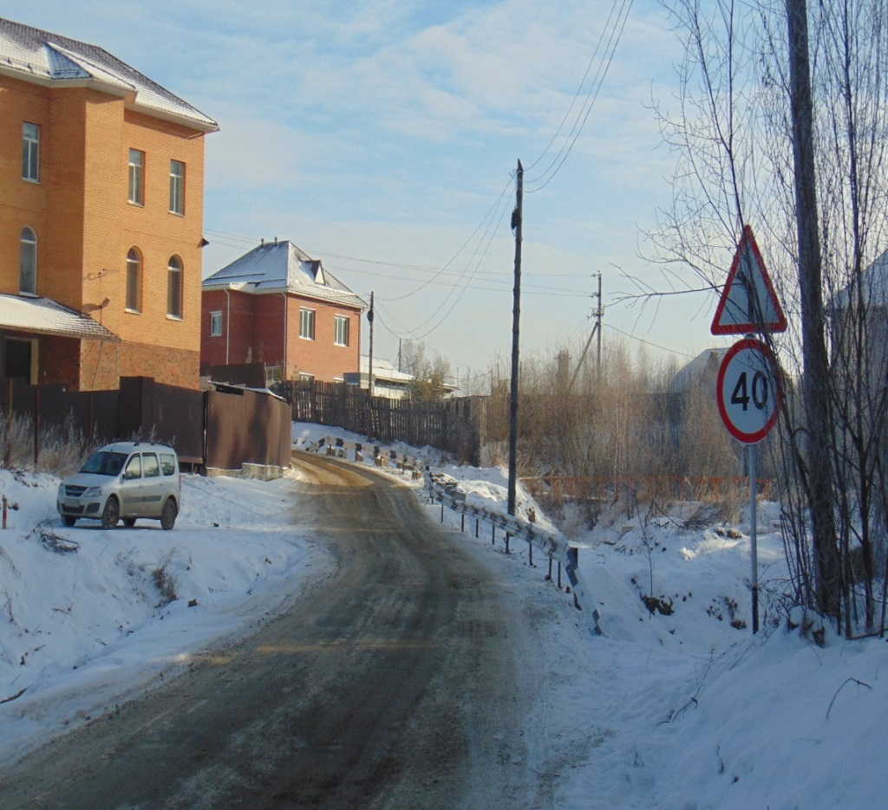
после

Slide 27
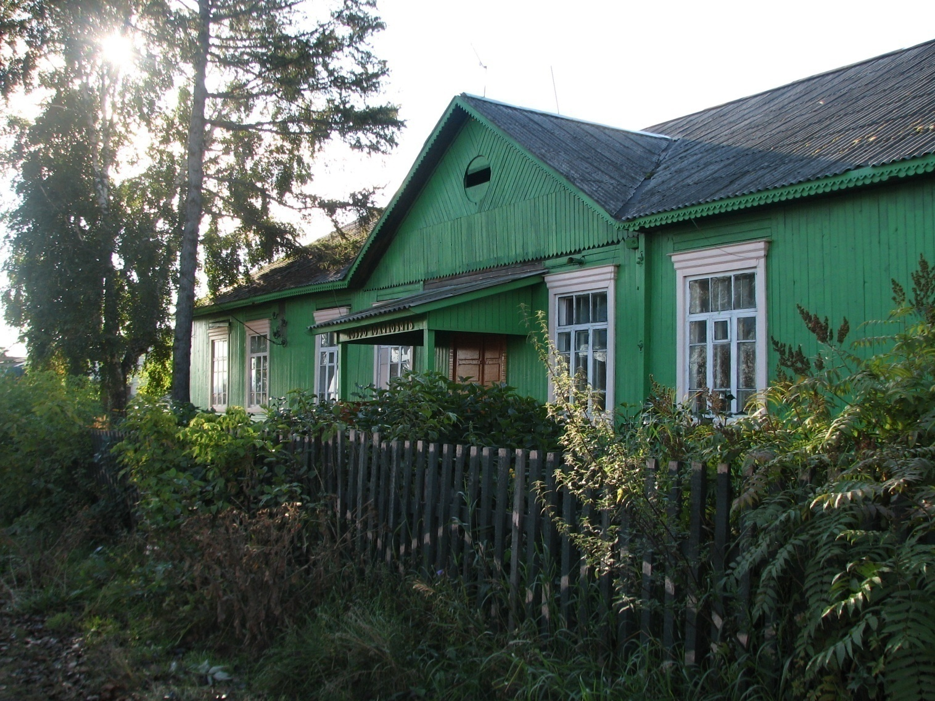
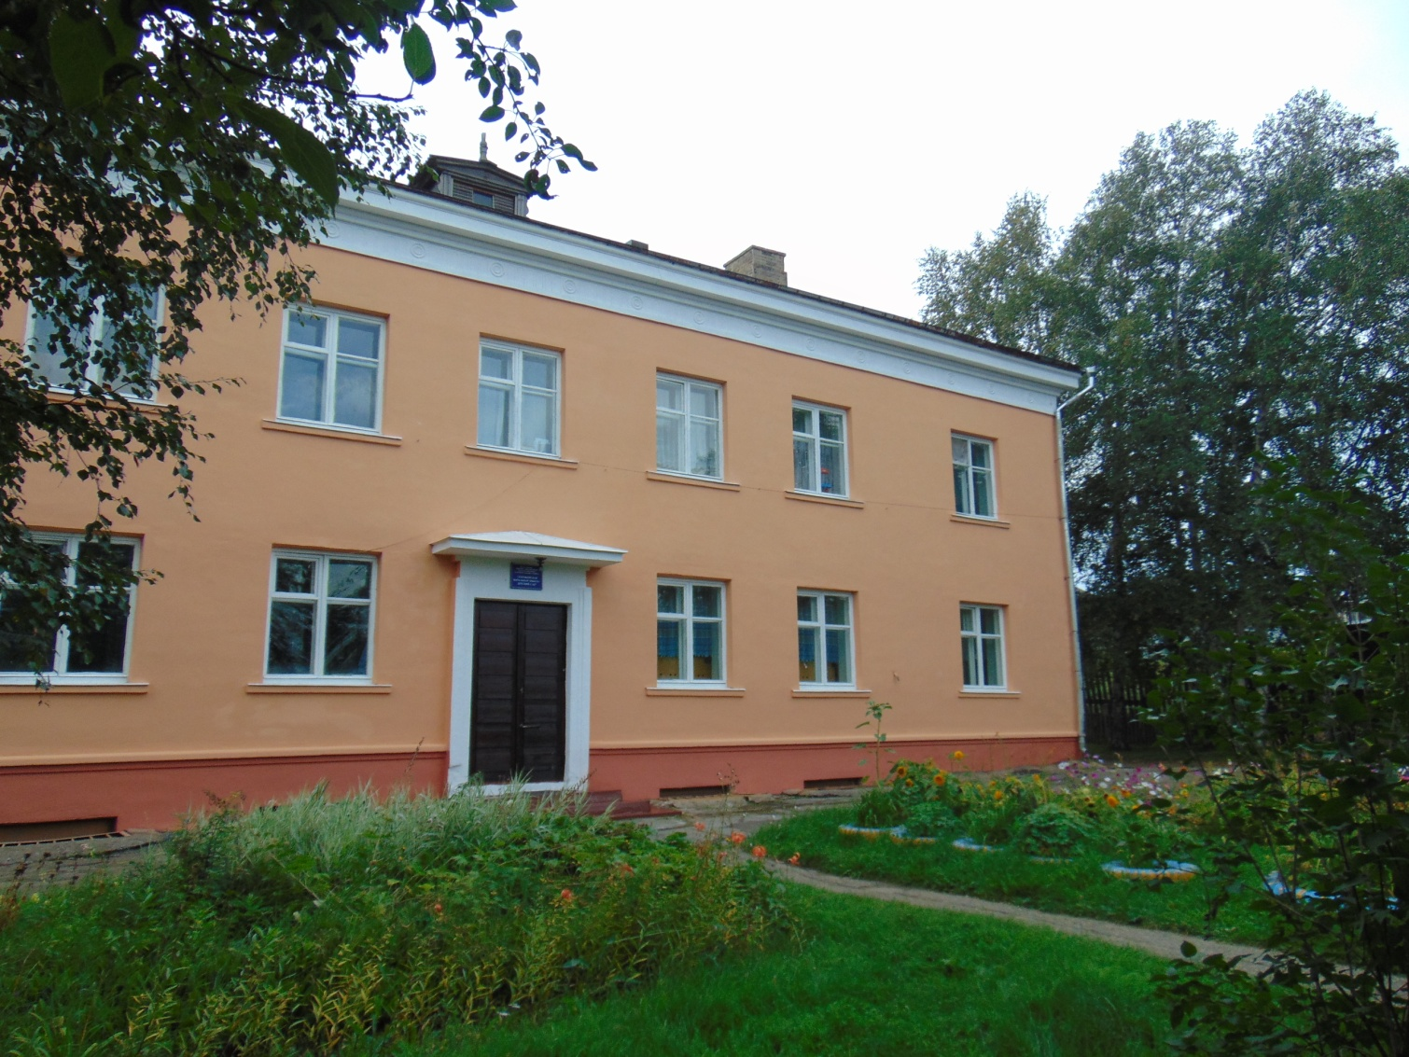
СОЦОБЪЕКТЫ
Один из ключевых вопросов - это строительство новой школы, детского сада и спортивно-оздоровительного комплекса.
В 2018году проект школы сдан в государственную экспертизу.

Slide 28
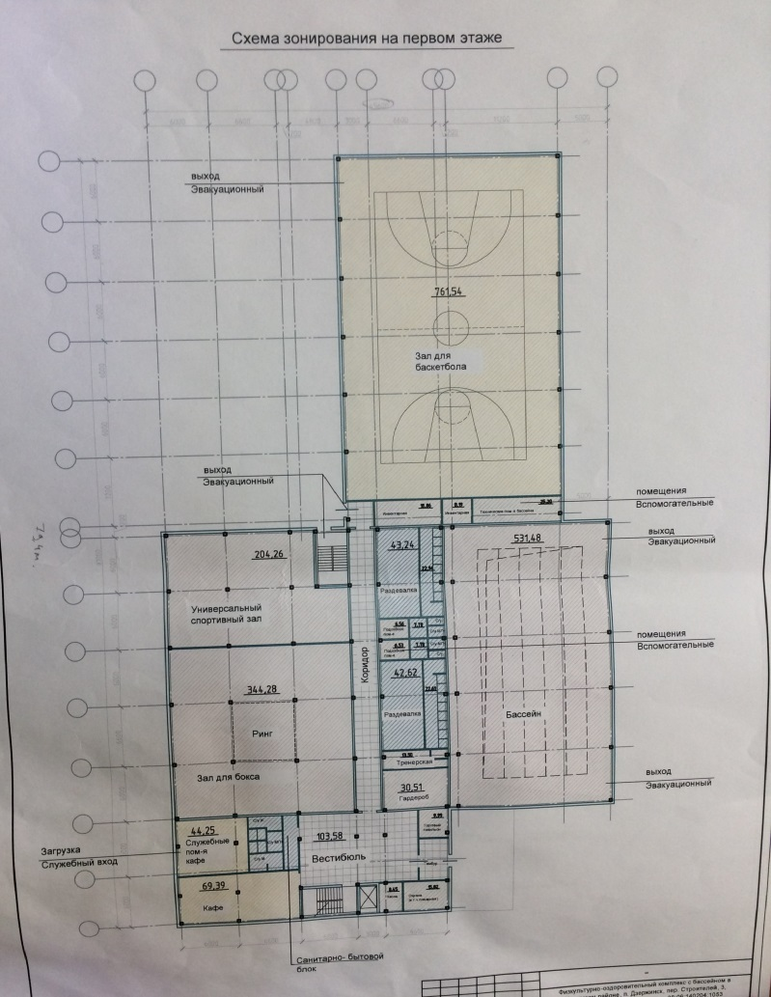
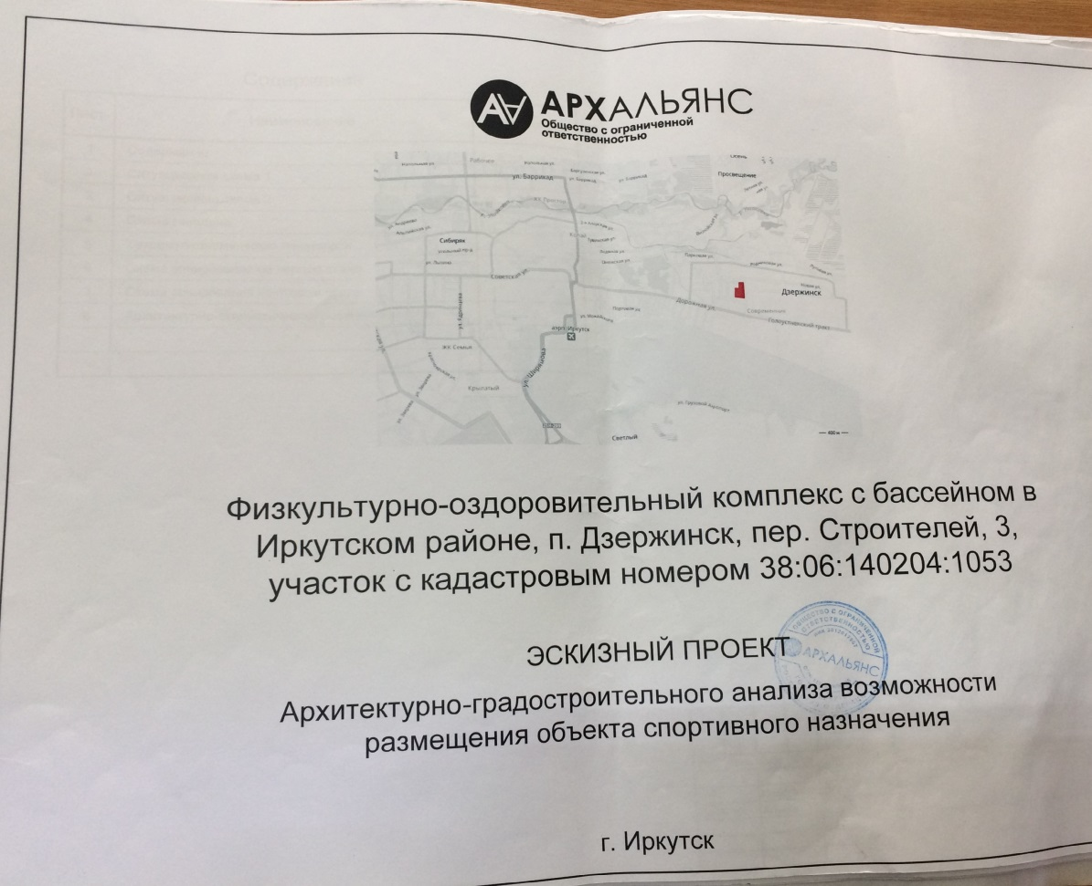
В 2018 г. мы заключили соглашение на проектирование и прохождение всех экспертиз по строительству спортивно-оздоровительного комплекса

Slide 29
В 2017 году вступили в программу «Местные инициативы» на 2018г., за счет которой выполнили следующие работы:

Slide 30
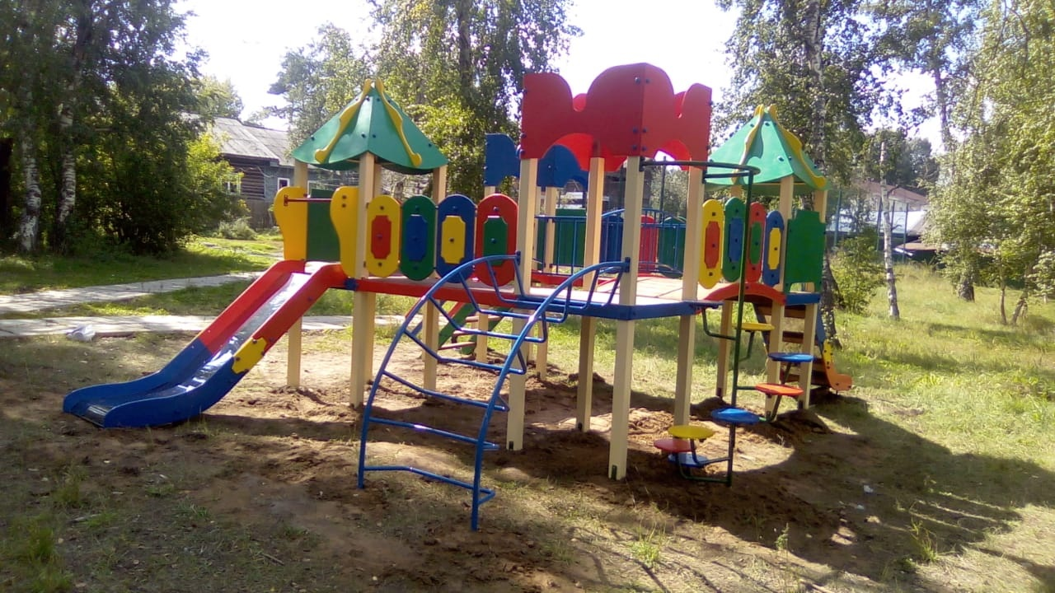
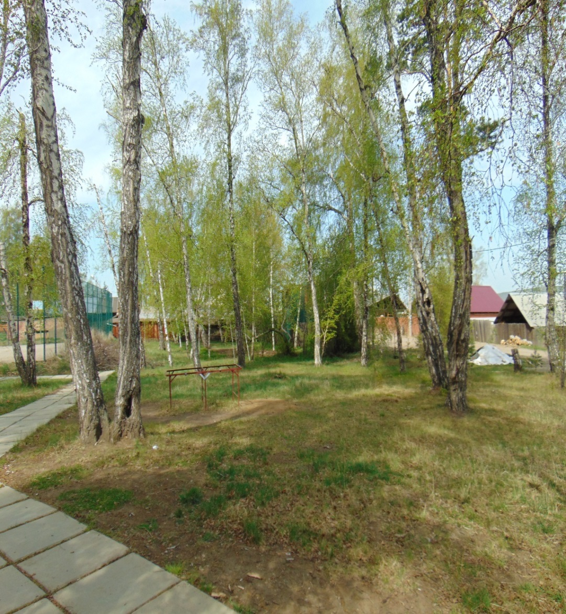
Обустройство детского многофункционального городка «Теремок» на сумму 204 290 руб.
ДО ПОСЛЕ

Slide 31
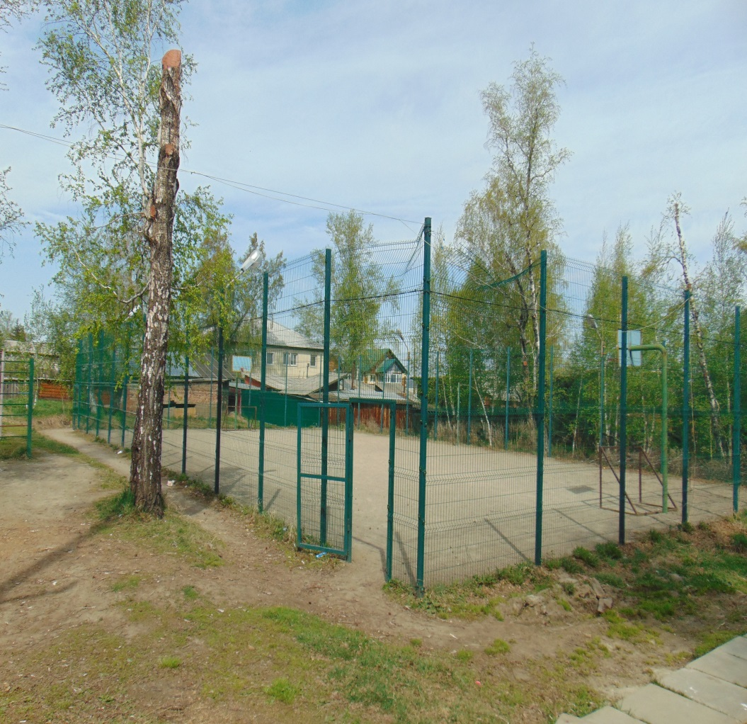
Обустройство спортивной площадки с антивандальным покрытием по ул. Парковая, 16 на сумму 770 750 руб.
ДО ПОСЛЕ

Slide 32
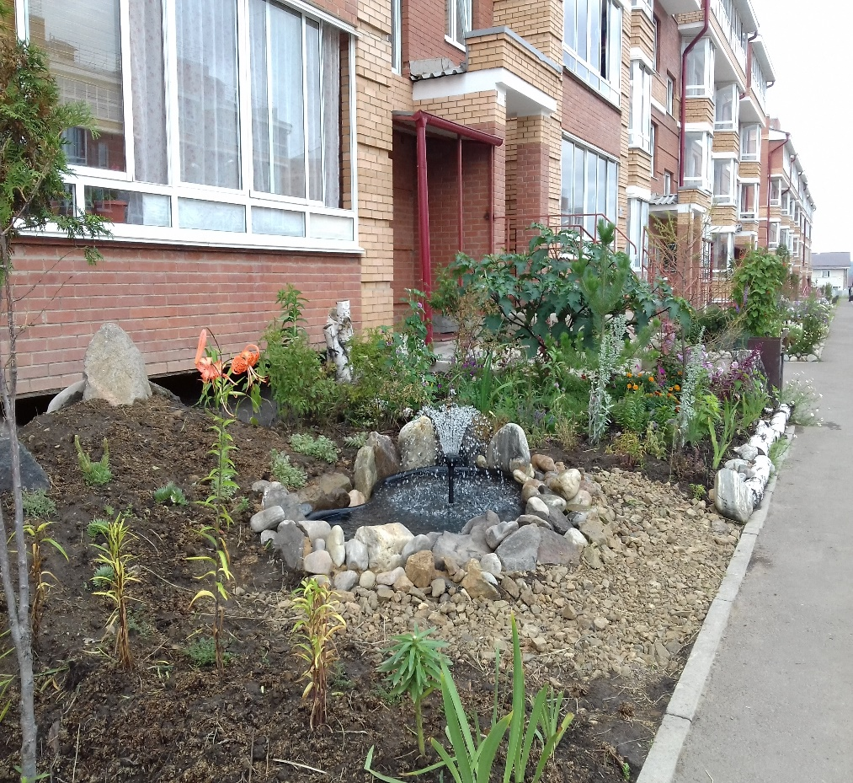
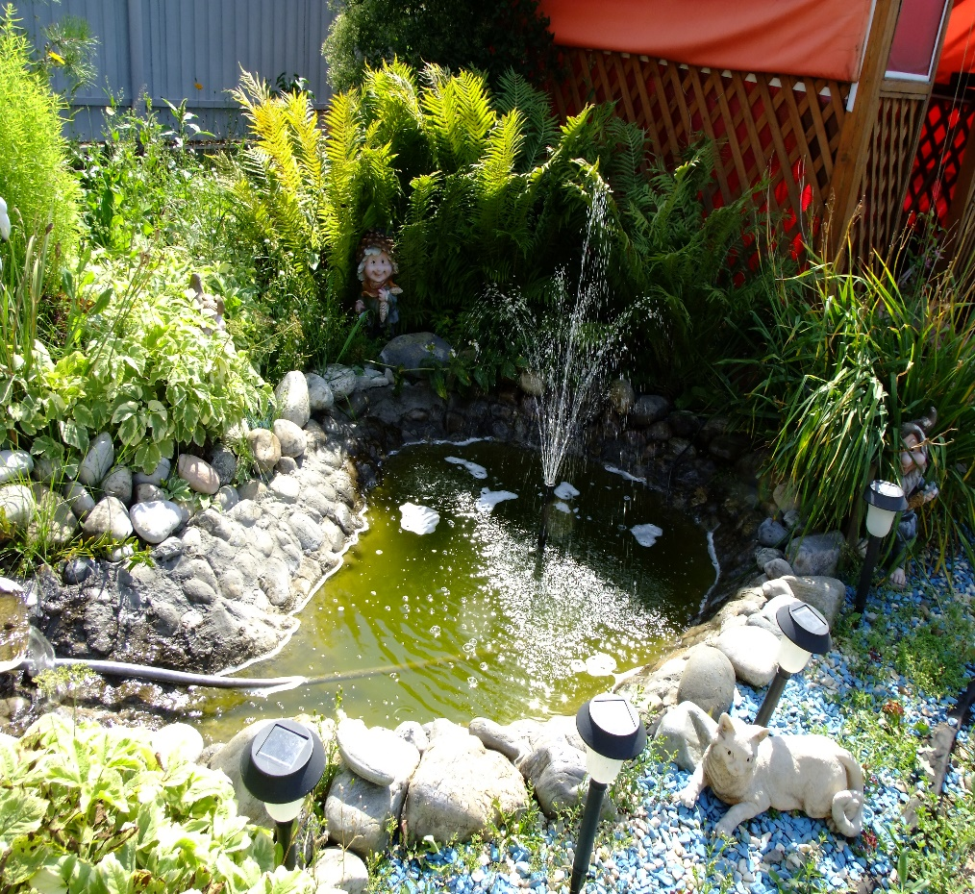
Культурно-массовые мероприятия и социальная сфера
На культурно-массовые мероприятия в 2018году было запланировано 129 тыс.руб.

Slide 33
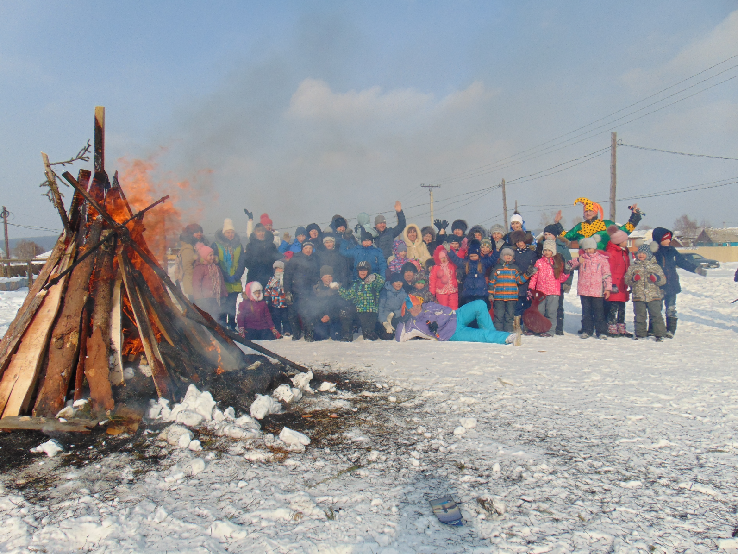
11 февраля - «Масленица» с блинами, скоморохами, катанием на лошадях, вручением призов, сожжением куклы-масленицы;

Slide 34
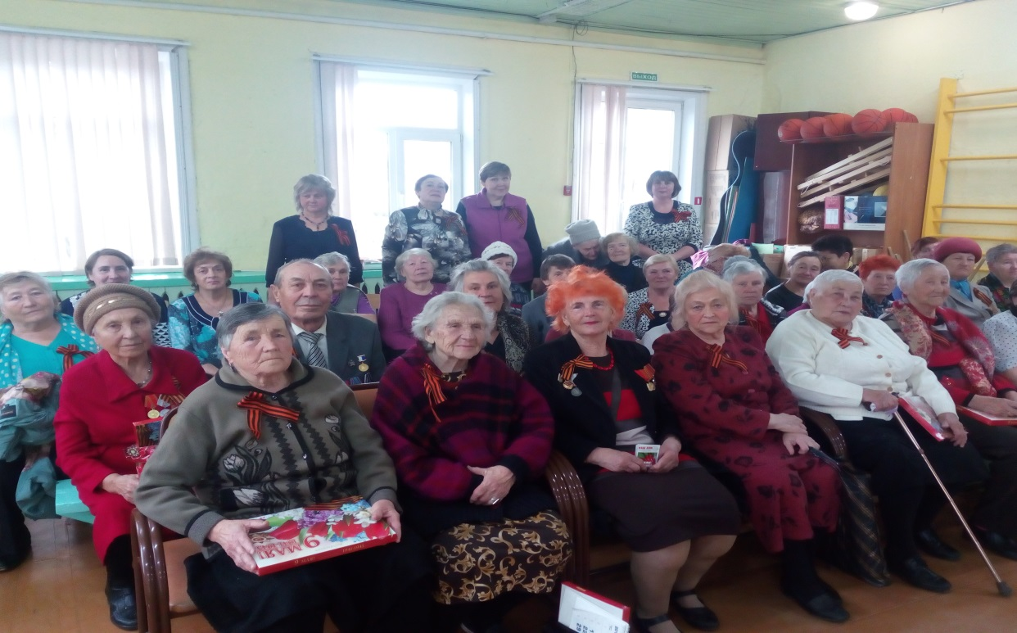
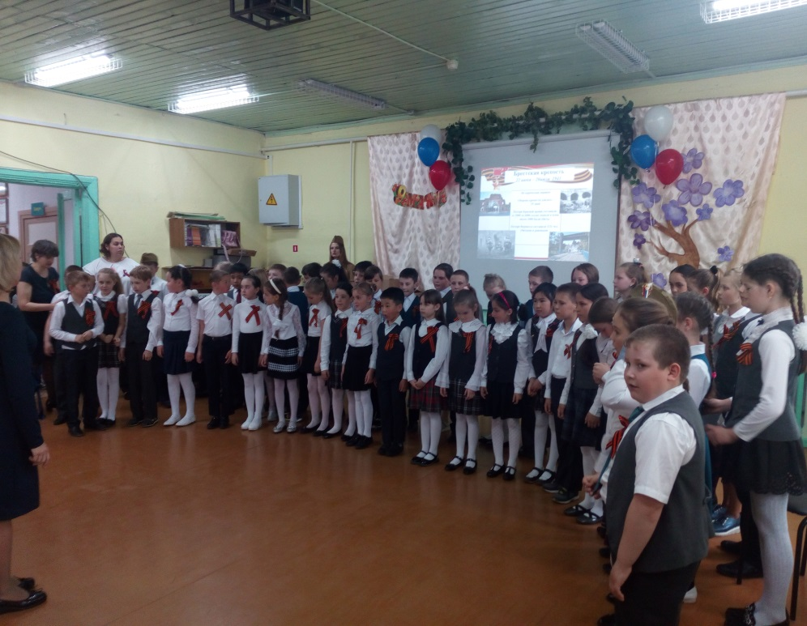
09 мая - празднование 73 годовщины со дня разгрома фашисткой Германии проведено торжественное мероприятие в школе, вручены цветы, конфеты, труженикам тыла вручены продовольственные пайки, организовано чаепитие

Slide 35
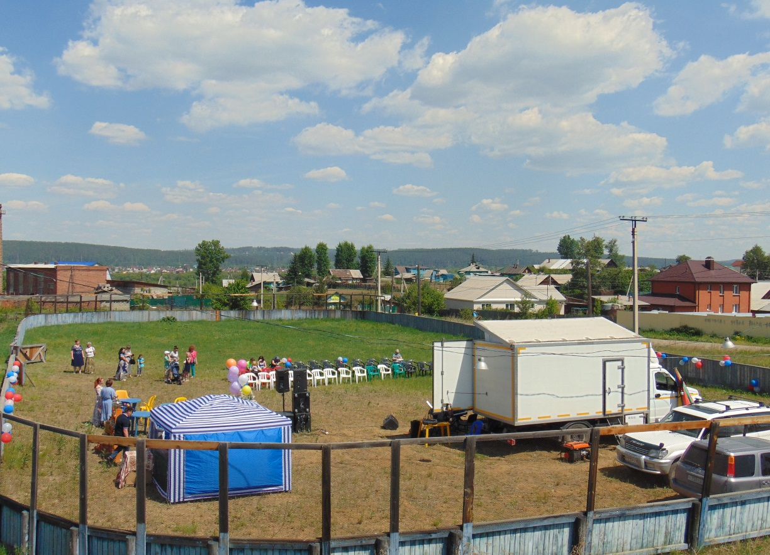
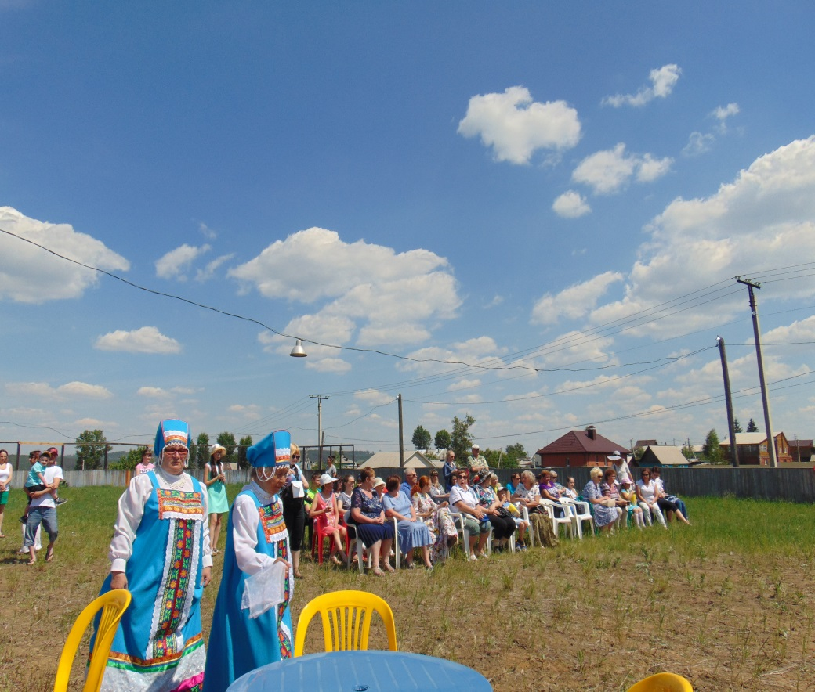
12 июня - «День села», приуроченный к 90 -летию образования поселка (с праздничным концертом, детскими аттракционами, вручением благодарственных писем Главы Дзержинского МО и памятных призов людям, не равнодушным к проблемам поселения);

Slide 36
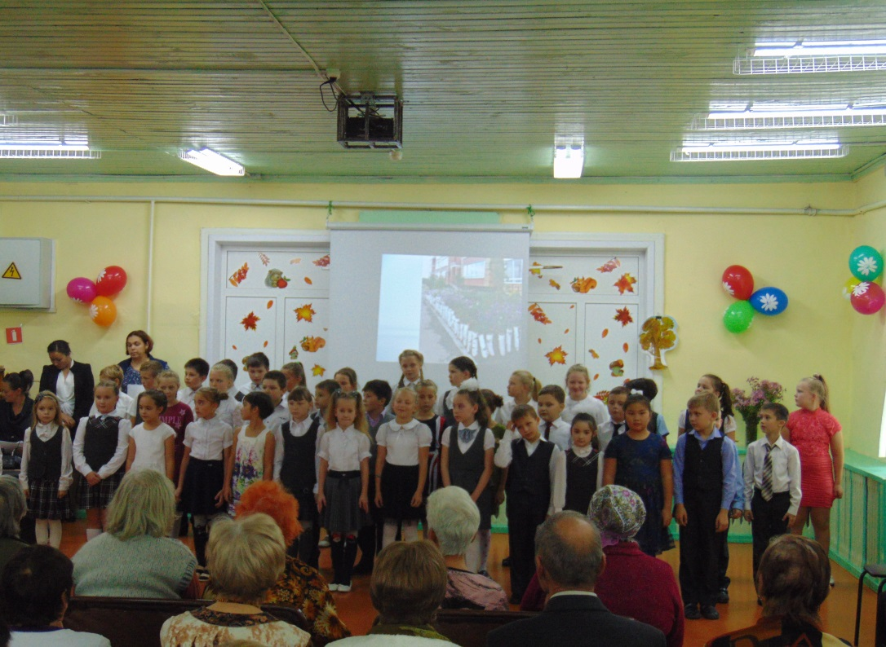
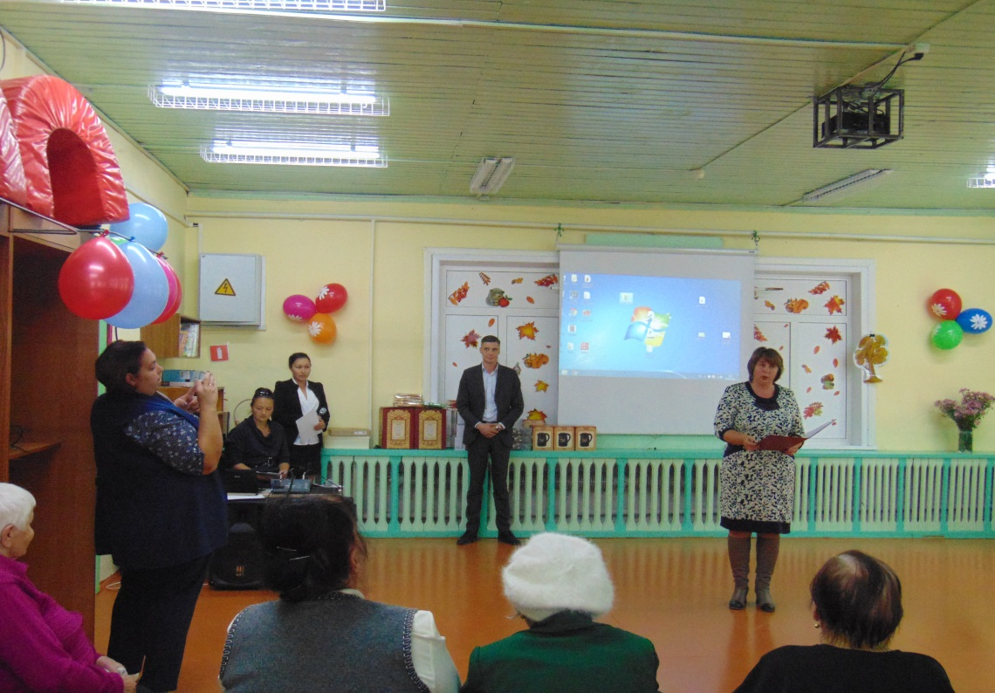
2 октября - «День пожилого человека», на котором подвели итоги конкурса «Лучшая благоустроенная усадьба» (с показом фильма, праздничным концертом и вручением ценных призов за участие в конкурсе).

Slide 37
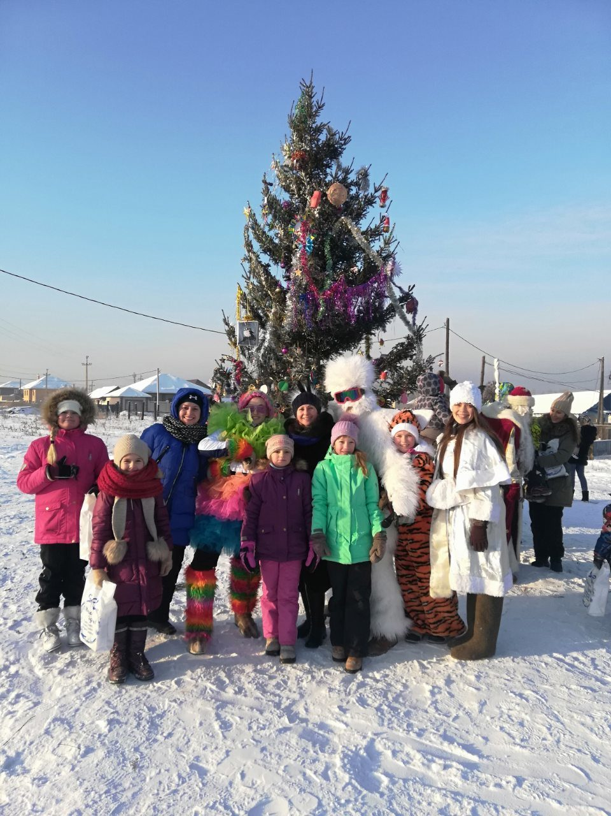
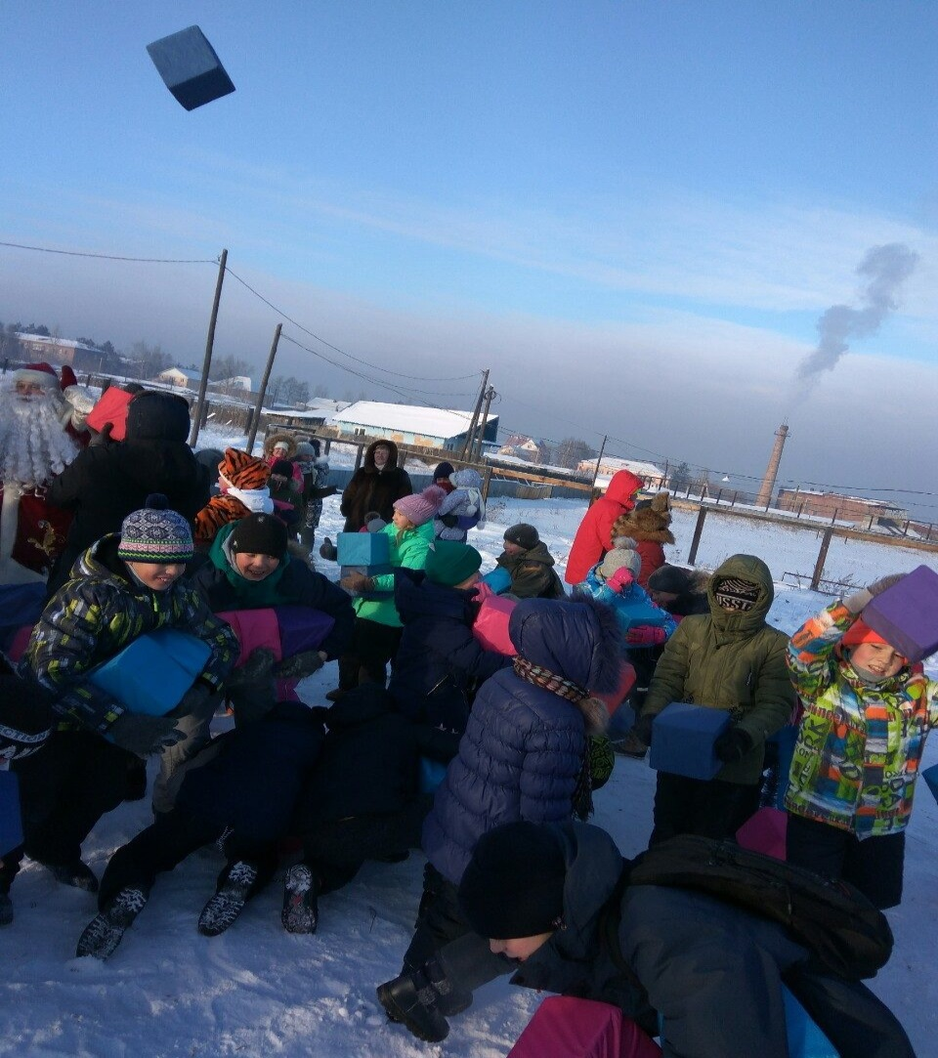
30 декабря 2018г. – сказочный праздник Новый год

Slide 38
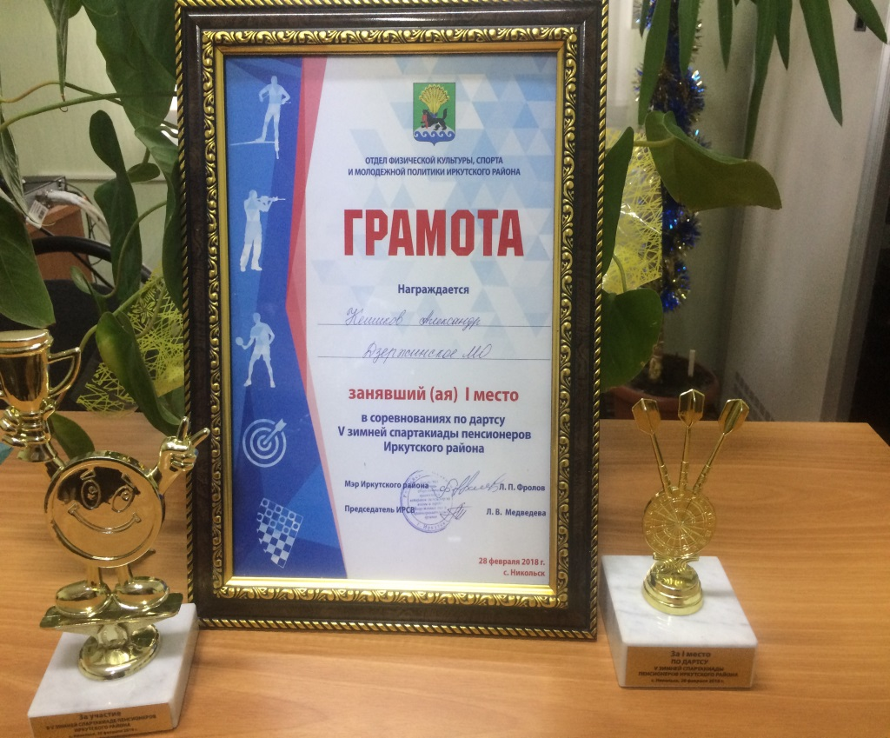
Наши жители приняли участие в районных мероприятиях, где занимали призовые места: участие пожилых людей в Сельских спортивных играх « Почетная семья»

Slide 39
Мой папа лучший друг!

Slide 40
И невозможное возможно!

Slide 41
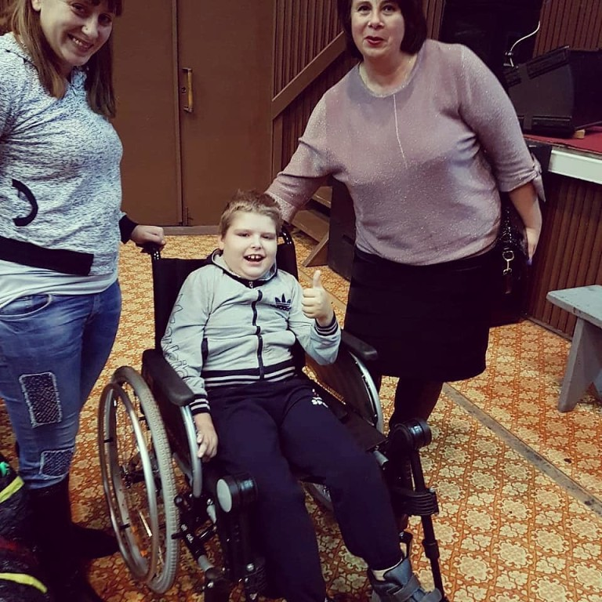
Для решения вопросов наших жителей администрация использует все возможности: в декабре 2018г. наш житель получил от благотворительного фонда «Ротори Иркутск» немецкую инвалидную коляску стоимостью 129 тыс. руб.

Slide 42
Администрация готовит документы в министерство социального развития на оформление различных пособий.
В 2018году собрано и направлено в соцзащиту 19 пакетов документов на оформление ежемесячной выплаты труженикам тыла, которые с января 2019 года начали получать 1000 рублей ежемесячно.
По различным вопросам мы обращаемся к нашим предпринимателям, Благодаря им в 2018году было вручено детям 380 новогодних подарков
В истекшем году в тяжелой жизненной ситуации оказалась семья Васильевых, администрация оказала помощь в восстановлении документов, ремонте печи, установке двери, обеспечили на зиму дровами.

Slide 43
Работа совета ветеранов
в 2018 году выделено нуждающимся :
12 путевок в реабилитационный центр п. Листвянка,
2 путевки для тружеников тыла в Геронтологический центр г. Иркутска,
2 путевки в госпиталь ветеранов.
Администрацией для пожилых людей были организованы экскурсии на мемориал, музей под открытым небом.
Юбилярам, которым исполнилось 75,80,85,90,95 и 100 лет, вручаются поздравления и подарочные наборы конфет.

Slide 44
Поздравление с Днем Победы ветеранов тыла

Slide 45
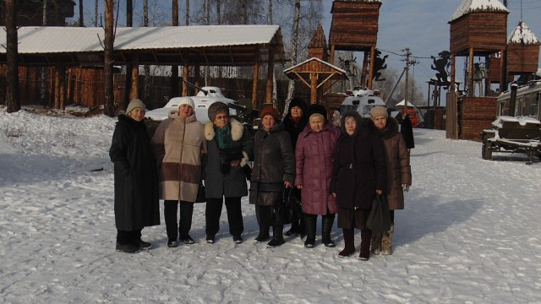
Экскурсия в музее под открытым небом

Slide 46
Пожарная Безопасность
Одно из серьезнейших полномочий - деятельность по созданию условий для привлечения населения к работам по предупреждению и тушению пожаров
Проводится противопожарная пропаганда и обучение населения мерам пожарной безопасности. Под роспись 539 человек ознакомлены с правилами пожарной безопасности, распространяются памятки о мерах пожарной безопасности

Slide 47
Приоритетные направления в деятельности на 2019 год!
планируется провести ремонт дороги по ул.Набережная
строительство тротуара по ул.Ключевая
замена фонарей ДРЛ на светодиодные в м-н «Современник», ул.Стахановская, ул.Луговая, ул.Подгорная, ул. Проточная
закупка оборудования на детские площадки;
Продолжать работы по проектированию работ по строительству ФОКа
продолжать взаимодействие с районной администрацией по решению вопроса строительства школы и детского сада
закупка и установка контейнерный площадок и мусорных баков
окончить совместно с ЦРБ работу по открытию физиокабинета
подготовить документы по вступлению в программу «Местные инициативы» на 2020.
строительство пожарного гидранта на сетях ООО «Водоканал»

Slide 48
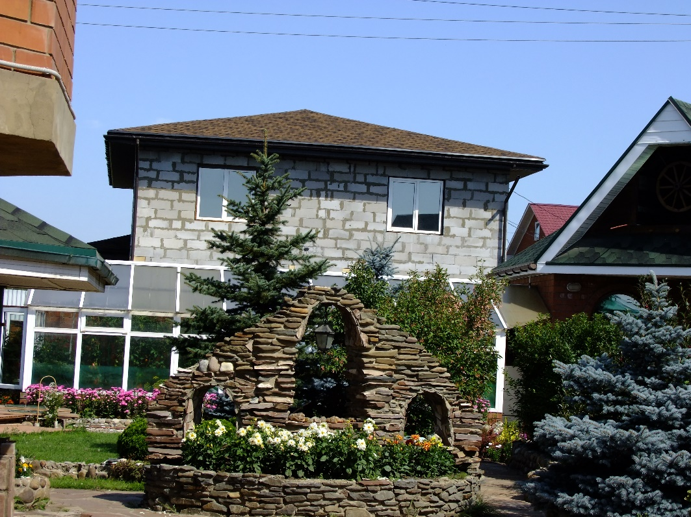
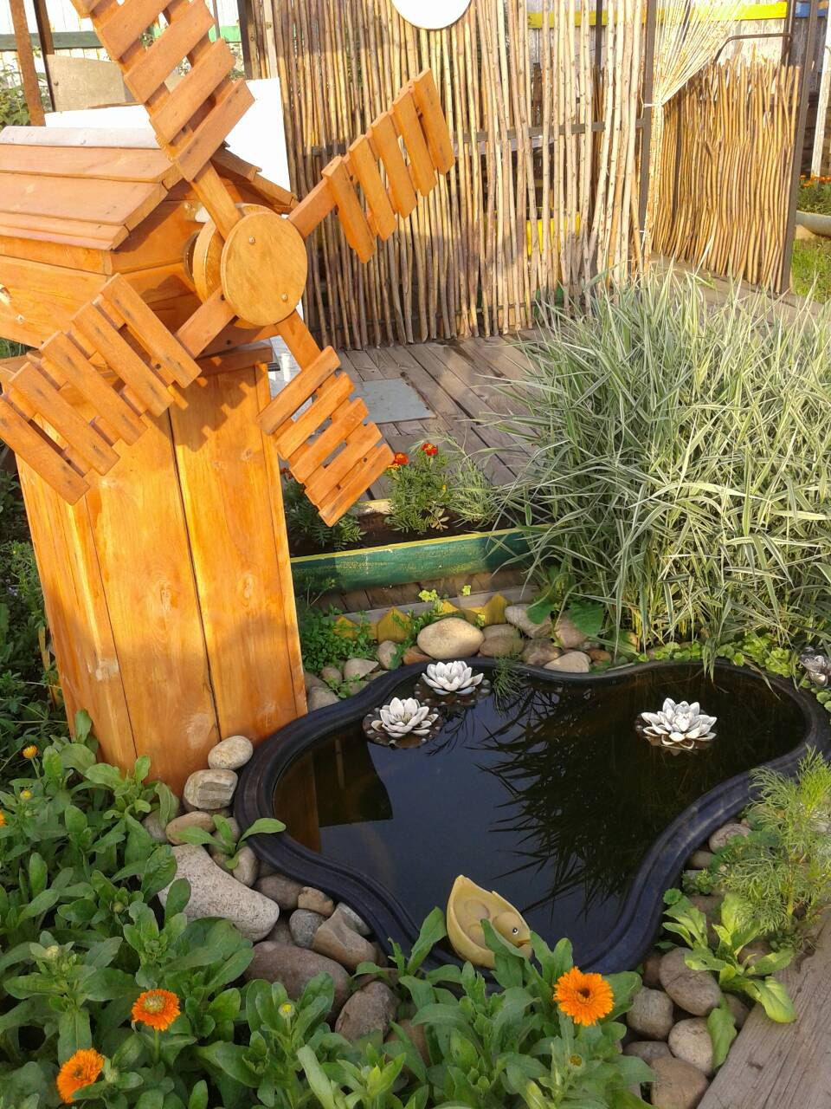
Спасибо за внимание !

